Slide 1
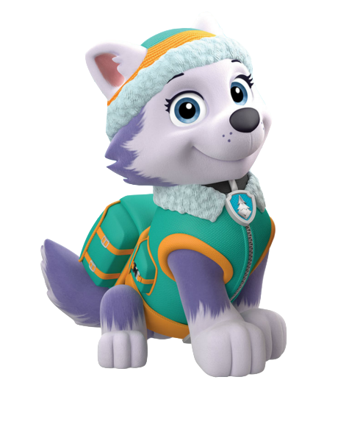
elizabeth
Cumple 4
Ven a festejar conmigo
Dia: Sabado 2 de Octubre
Hora: 3:00 pm
Lugar: calle Zela #10
NO FALTES…!!!
www.megaidea.net

